Slide 1

Муниципальное бюджетное учреждение дополнительного образования
«Детский эколого-биологический центр «Росток»
Проект «Юннаты из «Ростка»
заповедным островам Воронежа»
Автор проекта: Аминева Александра,
эко-отряд «Юннаты из Ростка»
Руководители проекта: Аминева Наталья Леонидовна,
Шарова Лариса Ивановна
Воронеж 2017-2020 гг.

Slide 2
Цель проекта – организация практической природоохранной деятельности на ООПТ местного и регионального значения, расположенных на территории города Воронежа.
Задачи проекта:
привлечь детей и взрослых к решению проблем охраны окружающей среды, охраны животных и растений, бережного отношения к ним на ООПТ местного и регионального значения города Воронежа;
способствовать сплочению коллектива и коллективному творчеству эко-отряда «Юннаты из Ростка»;
организовать научно-исследовательскую деятельность на ООПТ.
Проект реализуется в период с мая 2017 года на базе МБУДО «Детский эколого-биологический центр «Росток» г. Воронежа силами членов эко-отряда «Юннаты из Ростка», их руководителей, а также администрации центра, при поддержке управления экологии администрации городского округа город Воронеж, экологических и благотворительных общественных организаций города Воронежа.

Slide 3
Мероприятия проекта организуются по 4 основным направлениям:
Практическая деятельность,
Природоохранные акции и флеш-мобы,
Творческие конкурсы,
Исследовательская деятельность.
Идея проекта «Юннаты из «Ростка» заповедным островам Воронежа» возникла в апреле 2017 года. У нас очень творческий и дружный коллектив, мы принимаем участие в различных экологических мероприятиях и акциях, организуем городские конкурсы, оказываем посильную помощь экологическим организациям города.
В год экологии и ООПТ особо пристальное внимание уделялось особо охраняемым природным территориям всех уровней. Так, на территории города Воронежа находятся 52 ООПТ федерального, регионального и местного значения.
Работая над проектом решили выявить основные проблемы памятников природы и организовать практическую деятельность на них.
Было выбрано 5 ООПТ и разработан план мероприятий по практической помощи им.
Проект направлен на проведение волонтерских акций и агитационной работы по привлечению внимания к проблемам ООПТ.

Slide 4
План мероприятий проекта на 2017-2020 гг:
Апрель – акция «Сохраним первоцветы» на улицах города с привлечением внимания к Воронежской нагорной дубраве;
Май- Июнь – проведение экологического субботника в Сквере «Электросигнальный»;
Март-апрель – расчистка памятника и обустройство цветника в Сквере «Их именами названы улицы Коминтерновского района»;
Сентябрь - октябрь – эко-десант в Воронежской нагорной дубраве, парке «Северный лес»;
Сентябрь-апрель – проведение экологических уроков по разным темам: раздельный сбор отходов, заповедные территории, уроки воды, ресурсосбережение и т.д.;
Декабрь-март – акция по развешиванию кормушек для птиц на территории ООПТ;
Март-Апрель – развешивание синичников и скворечников в Центральном парке культуры и отдыха;
В течение периода реализации проекта – организация общественного экологического мониторинга экологического состояния памятников природы;
В течение периода реализации проекта – организация акций по раздельному сбору вторсырья.

Slide 5
Охват вовлечения:
Непосредственное участие в проекте приняло в качестве организаторов – 29 школьников в возрасте от 8 до 17 лет, 15 педагогов, 30 родителей и 5 представителей администрации и общественных организаций.
Участниками акций, уроков и мероприятий стали 828 школьников, 90 дошкольников, а также более100 взрослых.
Охват просвещения – более 2000 жителей города Воронежа, которые узнали о наших мероприятиях из средств массовой информации и социальных сетей.
Фото сделаны Аминевой Александрой и Шаталиным Владимиром.

Slide 6
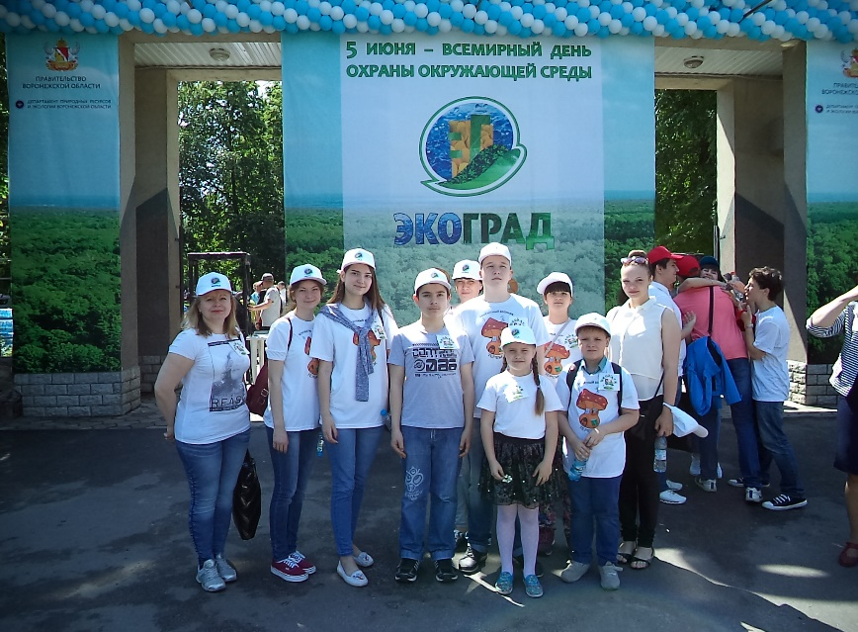
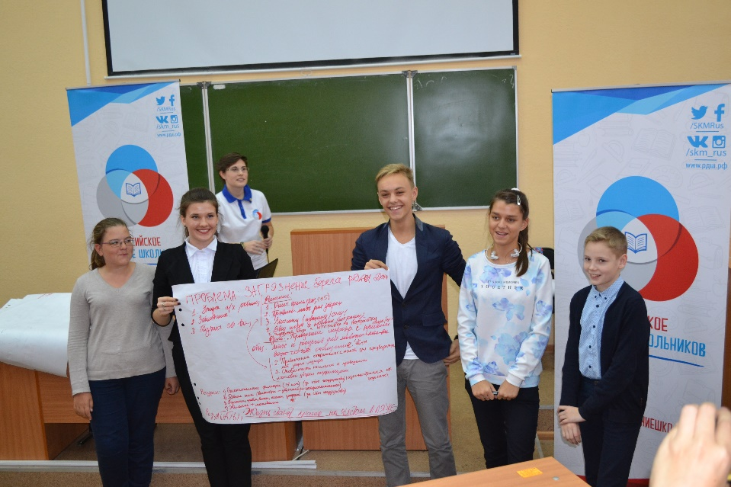
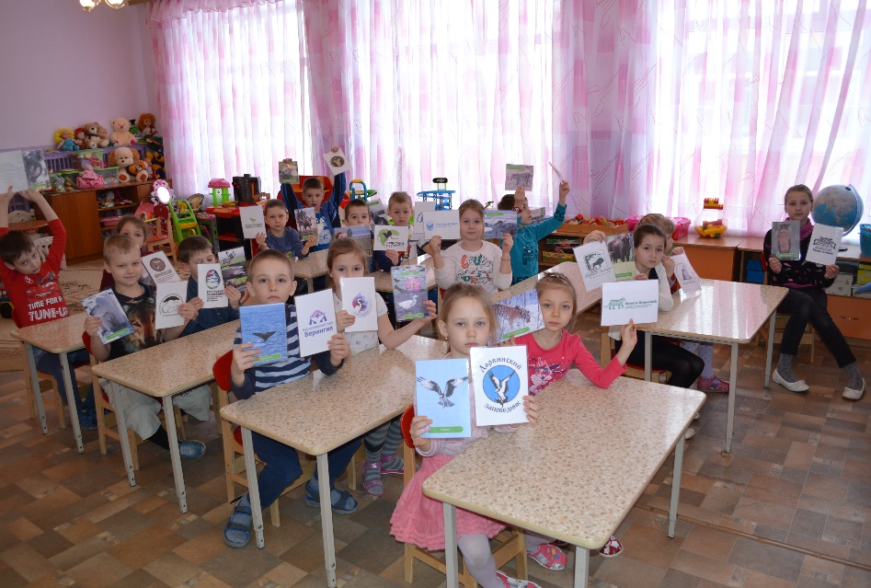
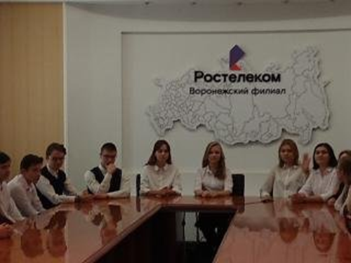
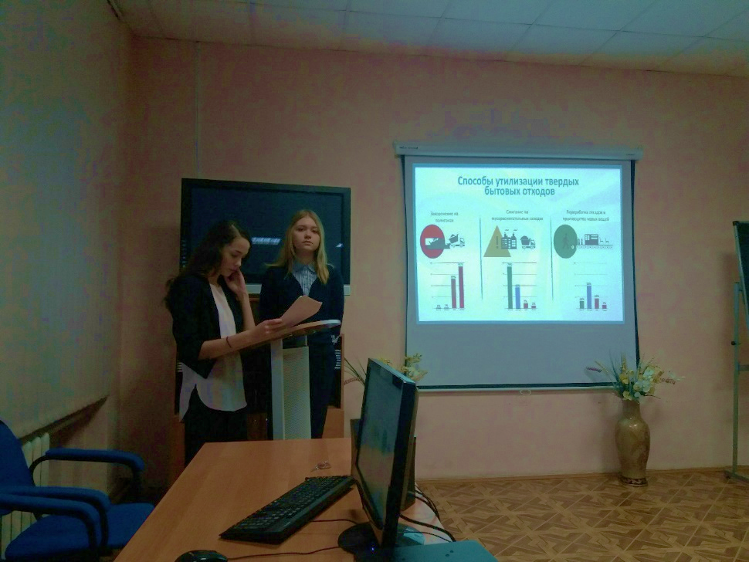
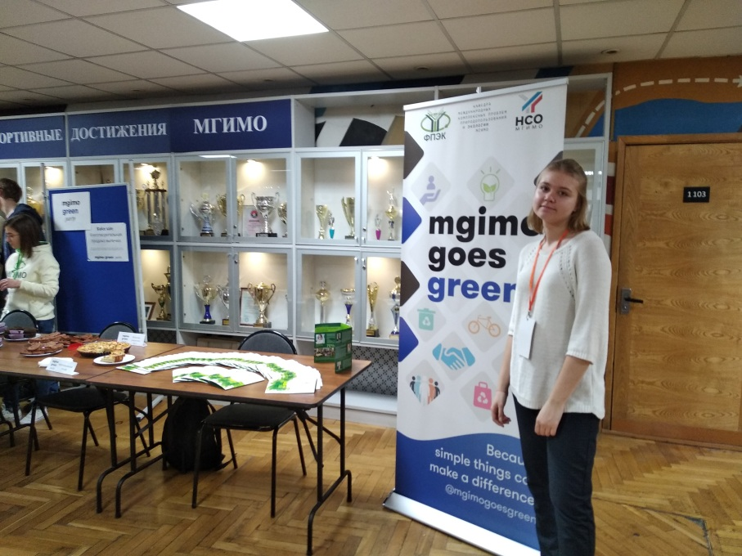
Экологические уроки и конференции

Slide 7
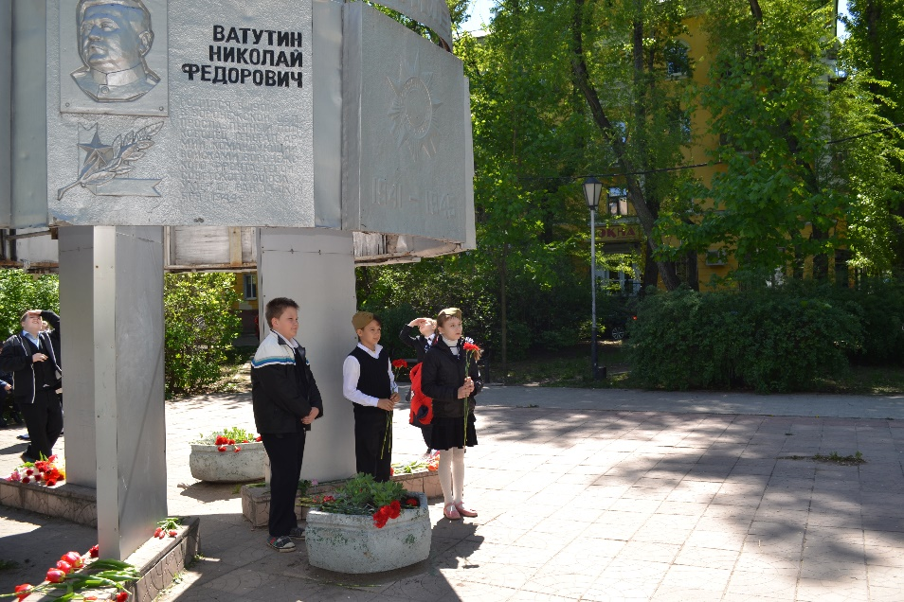
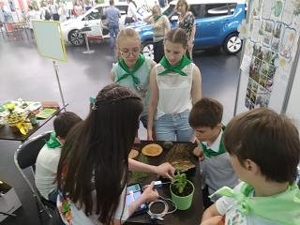
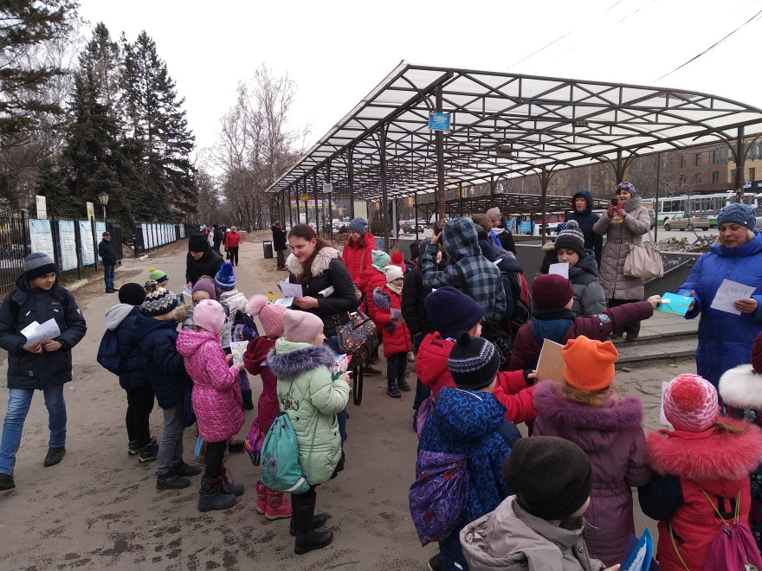
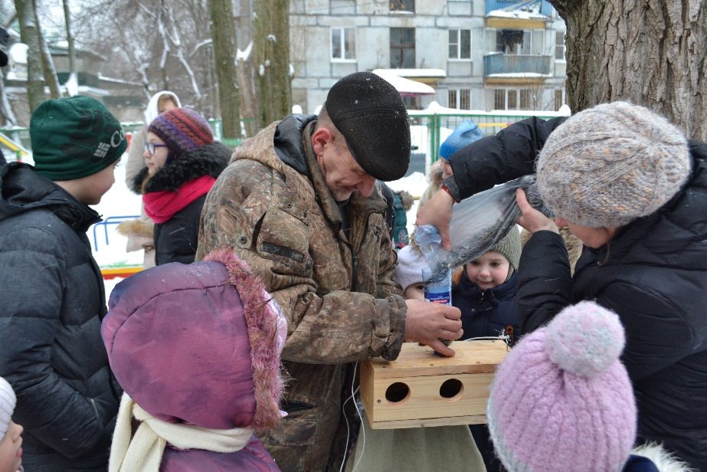
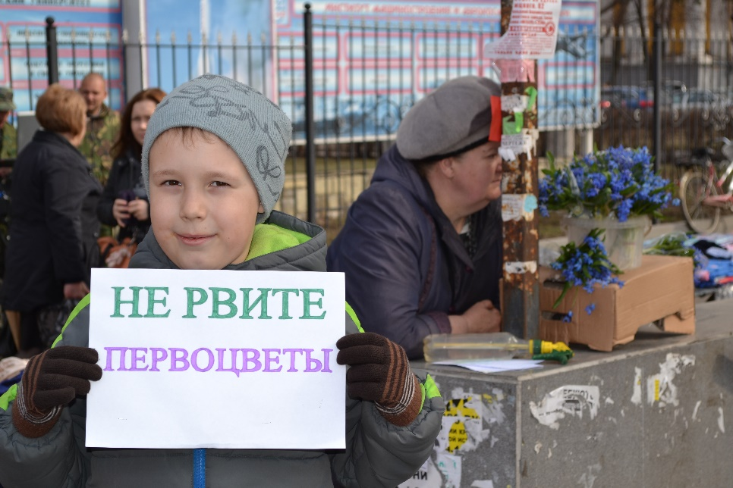
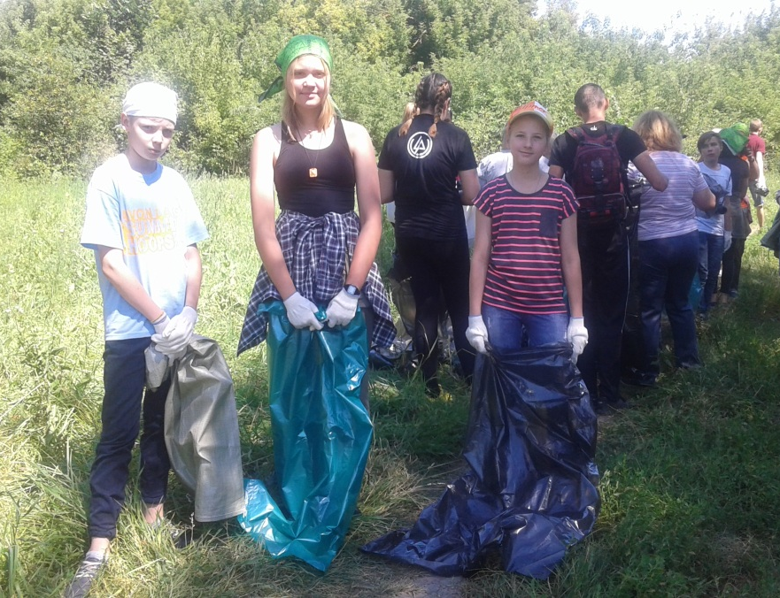
Практическая помощь заповедным островам

Slide 8
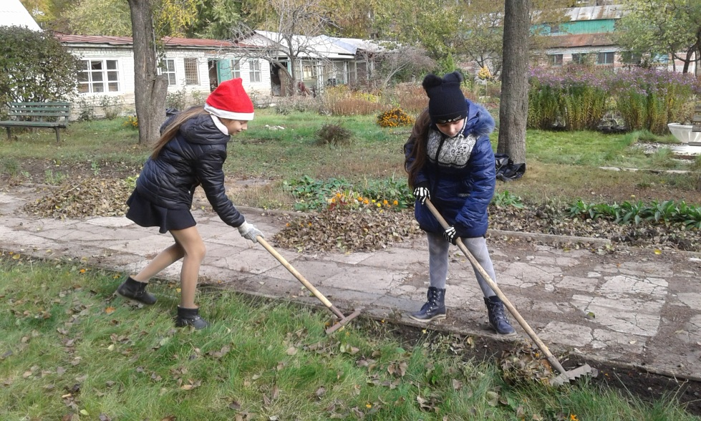
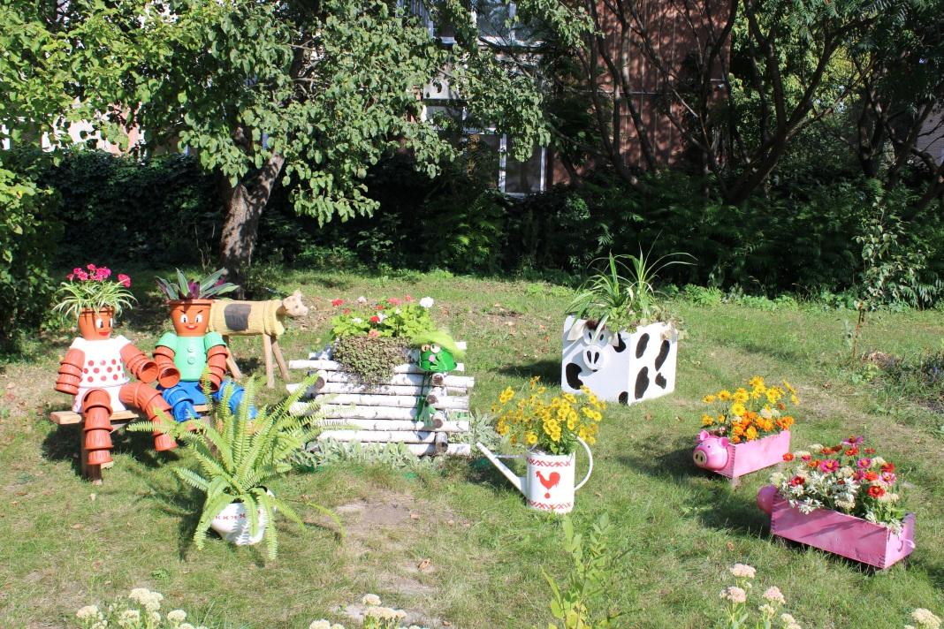
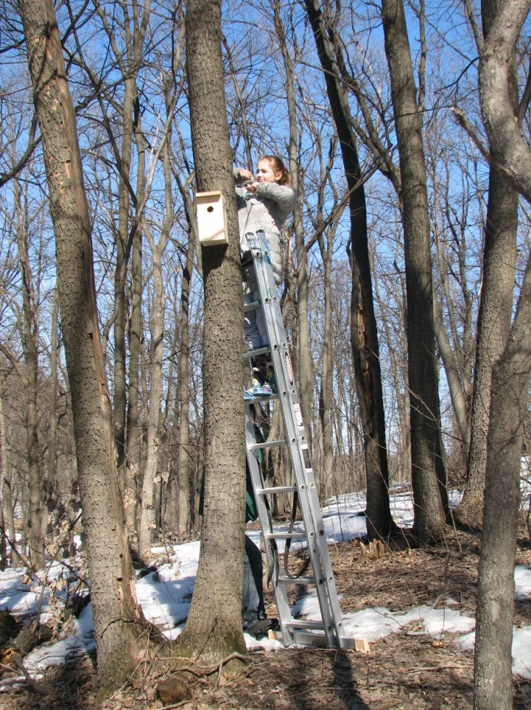
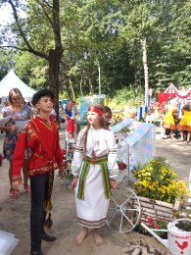
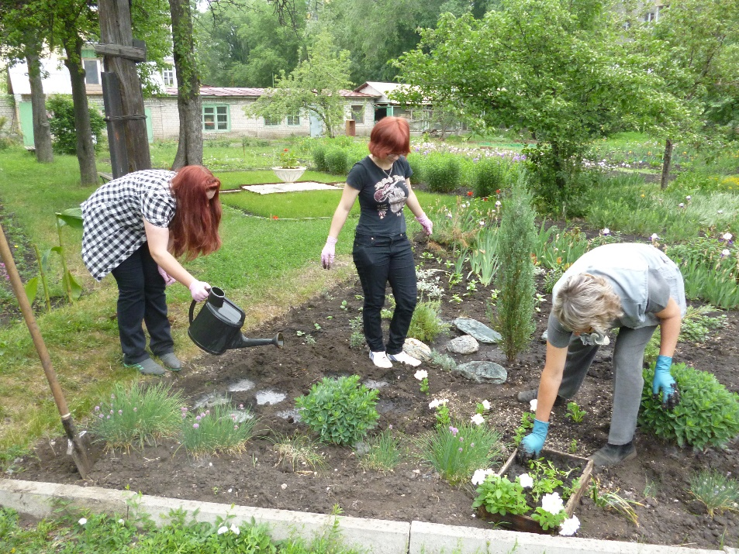
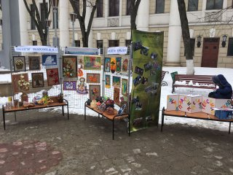

Slide 9
Качественные и количественные результаты:
За время реализации проекта с 2017 года по настоящее время было проведено 12 практических акций по расчистке территорий 5 ООПТ, а также развешиванию скворечников, кормушек, обустройству цветников.
Был проведен мониторинг экологического состояния и антропогенной нагрузки на ООПТ, с результатами мониторинга юннаты выступили на областных экологических конференциях, а также результаты напечатаны в 3 сборниках научных трудов.
Было высажено 3 цветника из рассады, выращенной своими руками.
Было проведено 30 экологических и заповедных уроков для школьников и воспитанников детских садов.

Slide 10
Выводы:
привлекли внимание детей и взрослых к решению проблем охраны ООПТ города Воронежа через экологические акции, мероприятия, уроки;
в ходе реализации проекта проявилось коллективное творчество и сплоченность эко-отряда «Юннаты из Ростка» в решении различных задач;
организовали научно-исследовательскую деятельность на ООПТ, выступили с проектами и исследовательскими работами на конференциях разного уровня и познакомили аудиторию с проблемами и возможность помощи ООПТ.

Slide 11
Ссылка на группу в социальных сетях и репортаж на тв: https://vk.com/public161510751 https://vk.com/public161510751?z=video-161510751_456239017%2F52d3ff6d3fb043c62d%2Fpl_wall_-161510751

Slide 12
Перспективы работы над проектом:
Предполагается расширить аудиторию, на которую будет направлен проект и количество мероприятий (охват участников может быть более 5000 детей в возрасте от 5 до 18 лет, а через участие детей вовлекутся и их родители и педагоги).
Так же, планируется увеличить количество ООПТ, на которых будет организована работа эко-отряда «Юннаты из «Ростка».
Мы планируем сделать все мероприятия проекта ежегодными и на постоянной основе проводить общественный экологический мониторинг всех ООПТ регионального и местного значения города Воронежа.
Проект будет освещаться через сайт Центра «Росток», группу ВКонтакте «Юннаты из Ростка» с привлечением общественного внимания через партнеров на их открытых площадках.
В летнее время эко-отряд «Юннаты из Ростка» планирует посетить ВГПБЗ им. В.М. Пескова, Хоперский заповедник, заповедник «Галичья гора» с целью обмена опытом с отделами экопросвещения заповедников по организации практической помощи ООПТ.

